Slide 1
Архитектура Беларуси
в середине XVI – первой половине XVII в.
Малюк Арсений 7В

Slide 2
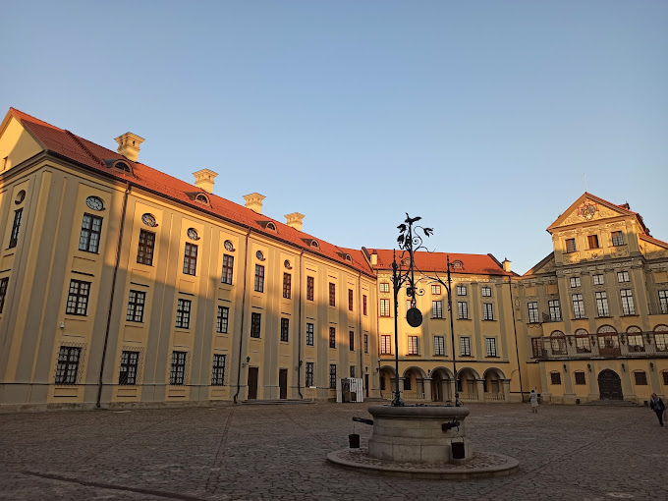
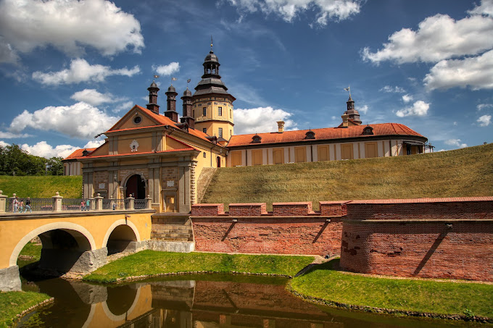
Не́свижский за́мок — дворцово-замковый комплекс, находящийся в северо-восточной части города Несвижа в Минской области , памятник архитектуры XVI—XVIII веков. Заложен князем Н. Х. Радзивиллом Сироткой в 1582 году.Вначале в строительстве замка участвовал итальянский архитектор Джованни Бернардони В XVI—XX вв. — резиденция князей Радзивиллов. Включает в себя собственно замок, замковые укрепления, а также большой ландшафтно-пейзажный парк.

Slide 3
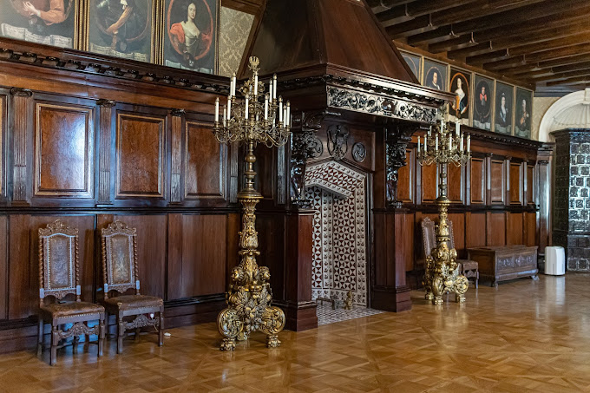
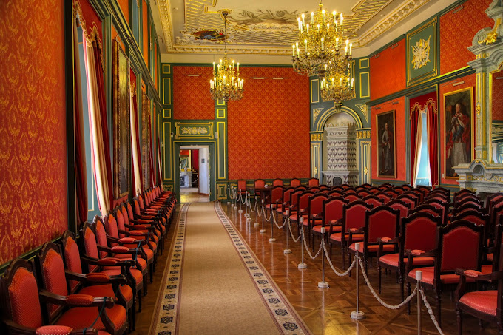
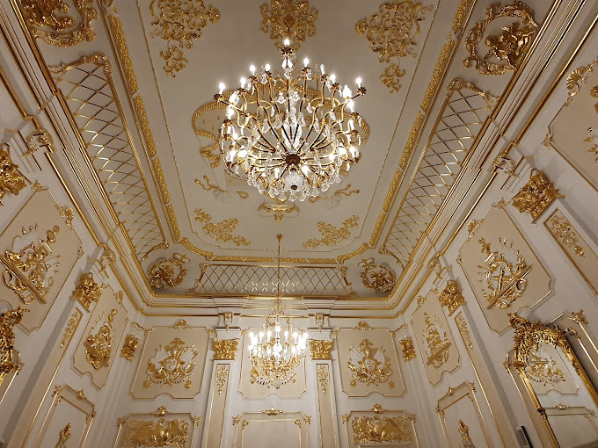
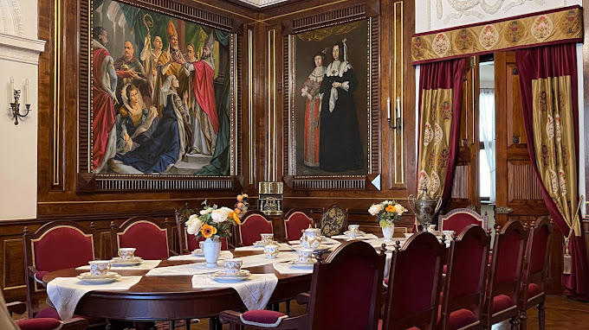
Внутреннее убранство замка

Slide 4
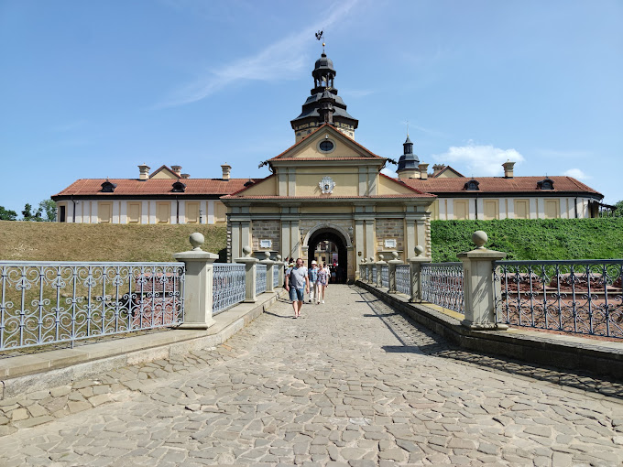
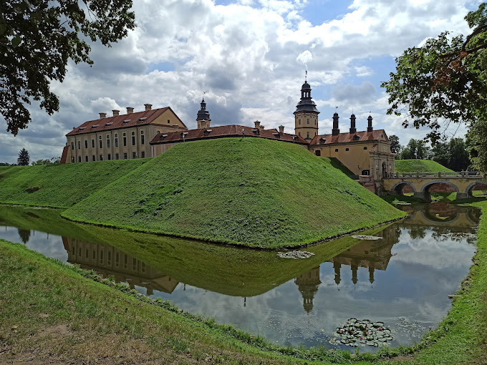
Средневековый замок после нескольких перестроек превратился в дворцово-парковый ансамбль с большим открытым двором, окружённым монументальными постройками. В нём переплелись множество архитектурных стилей, что свидетельствует об использовании художественных достижений разных исторических эпох. Украшенный стройными башнями и башенками, комплекс приобрёл романтическую привлекательность, а вода в прудах и яркая зелень ландшафтного замка завершили формирование дворцово-замкового комплекса, одного из лучших в Восточной Европе.
Архитектурный ансамбль Несвижского замка в настоящее время представляет собой историко-культурный музей-заповедник. С 2005 года вместе с расположенным в стороне Фарным костёлом внесён во Всемирное наследие ЮНЕСКО

Slide 5
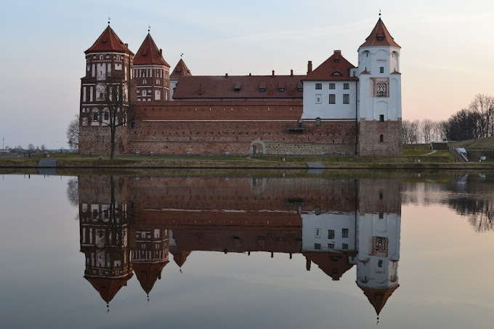
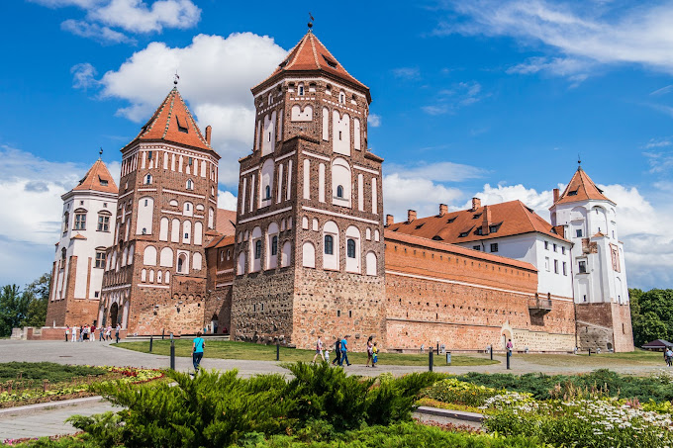
Ми́рский за́мок, за́мково-па́рковый ко́мплекс «Мир» — оборонительное укрепление и резиденция в городском посёлке Мир Кореличского района Гродненской области. Памятник архитектуры, внесён в список Всемирного наследия ЮНЕСКО с 2000 года. Архитектурный комплекс включает в себя замок XVI—XX веков, валы XVII—XVIII веков, пруд 1896—1898 годов, часовню-усыпальницу Святополк-Мирских с домом сторожа и воротами, пейзажный и регулярный парки, дом управляющего.
Построен в начале XVI века магнатом Ю. И. Ильиничем . С 1568 г. замком владели Радзивиллы (до 1828), потом Витгенштейны (до 1891). Последними владельцами замка были князья Святополк-Мирские (до 1939).

Slide 6
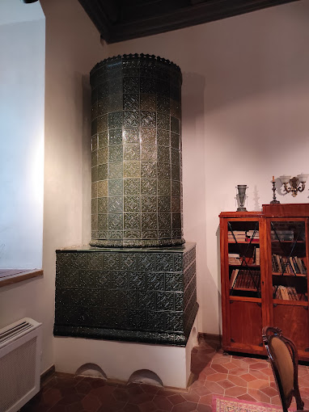
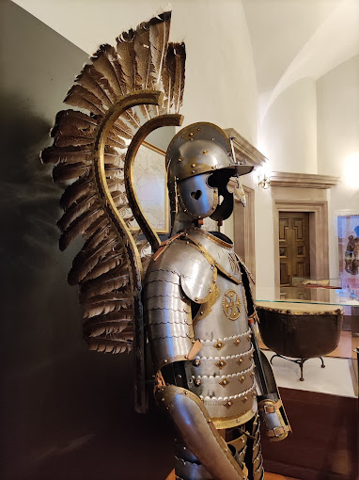
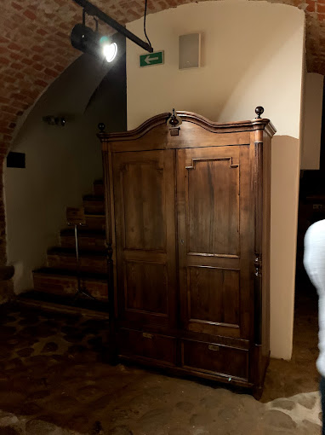
Внутреннее убранство замка

Slide 7
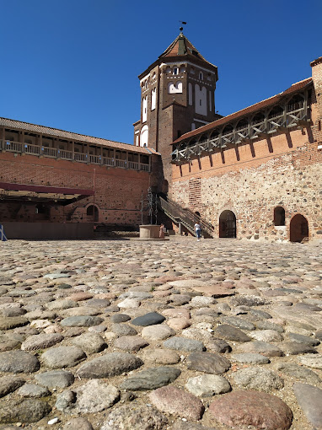
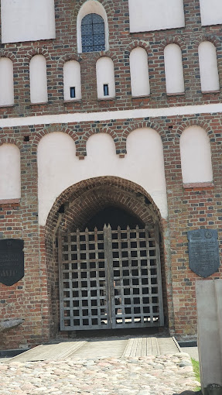
Мирский замок для своего времени был мощным военным сооружением, где были применены почти все известные элементы Средневековой фортификации и были воплощены местные традиции замкового зодчества. Строили его по проекту талантливого архитектора, который, скорее всего, был мастером из народа и владел художественным вкусом. Зодчему удалось создать первоклассное для того времени военно-инженерное сооружение и украсить его разнообразными архитектурными деталями.

Slide 8
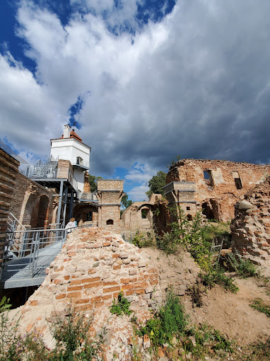
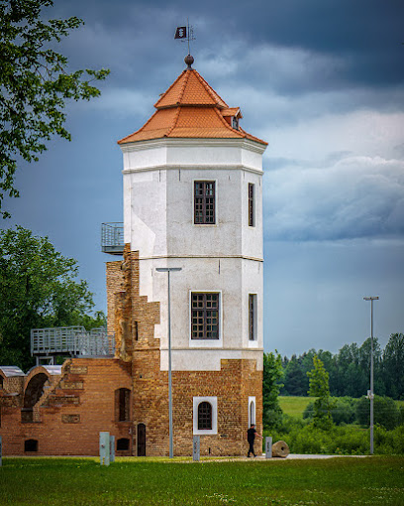
Гольшанский замок — руины дворцово-паркового комплекса, резиденции рода Сапег, расположенные у агрогородка Гольшаны в Ошмянском районе Гродненской области .Построен в XVII в.Находится в стадии реконструкции.

Slide 9
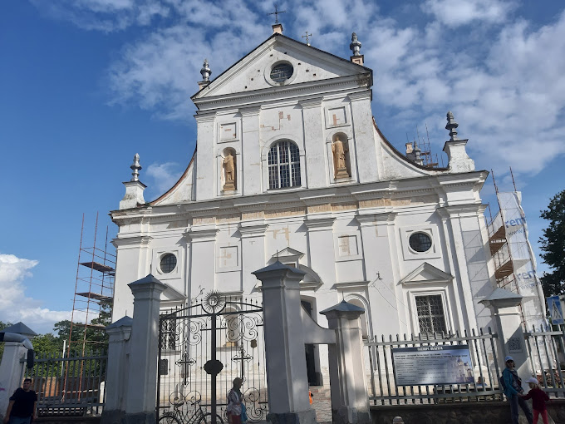
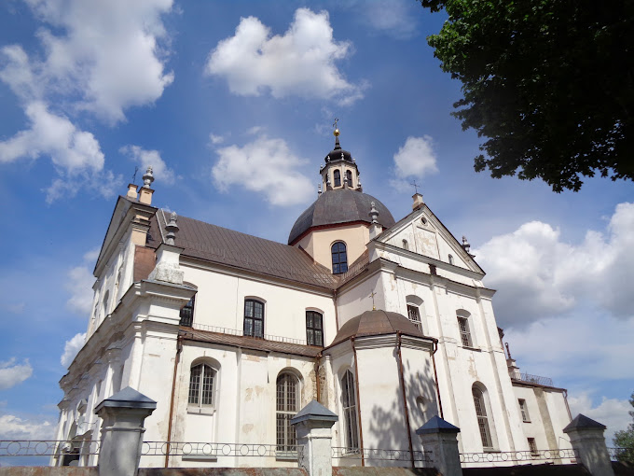
Костёл Тела Господня в Несвиже — первый иезуитский костёл на территории Речи Посполитой, родовая усыпальница князей Радзивиллов.
Костёл построен итальянским архитектором Джованни Бернардони в 1584—1593 гг. в комплексе с иезуитской коллегией, просуществовавшей до 1826 года. Прототипом костёла является римский храм Иль Джезу, сооруженный в 1584 году.
Строительство костёла Бернардони не завершил. Он скончался в Кракове в 1605 году., поэтому купол костёла достраивал один из его учеников — Джузеппе Бризио.

Slide 10
